Slide 1

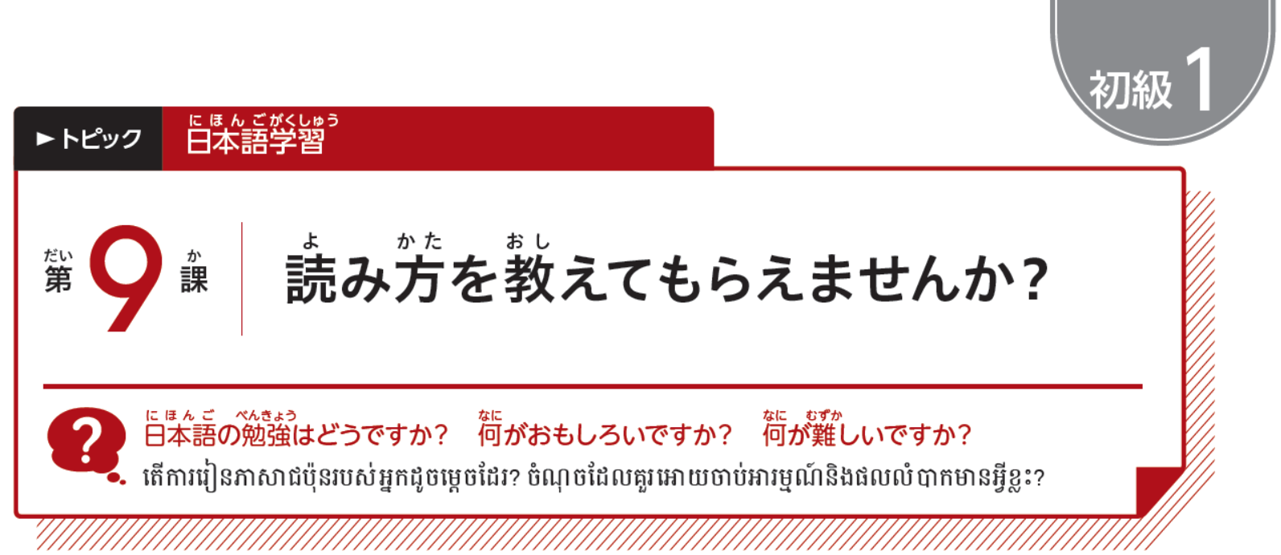
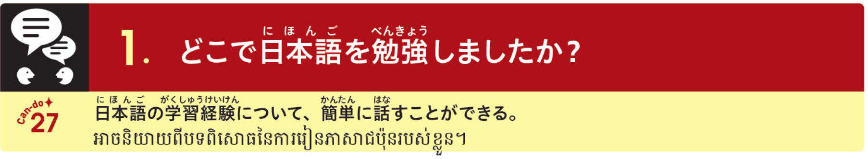

Slide 2
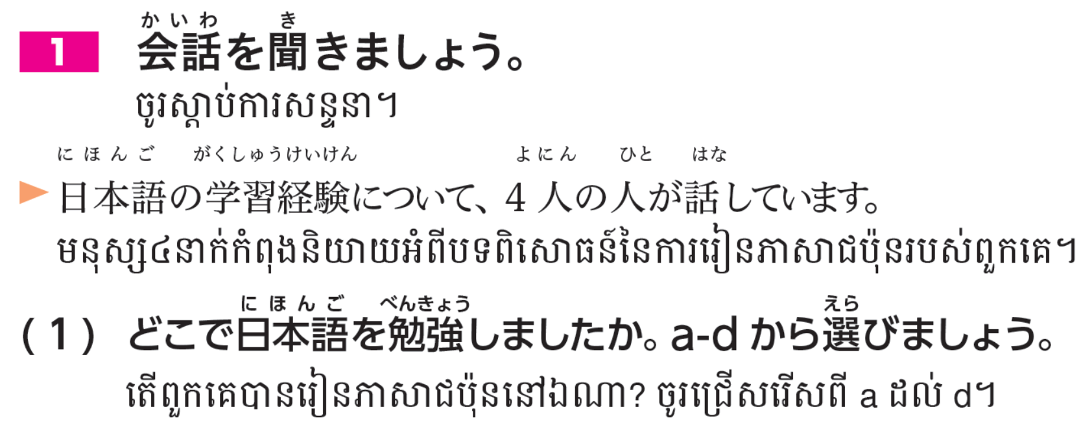
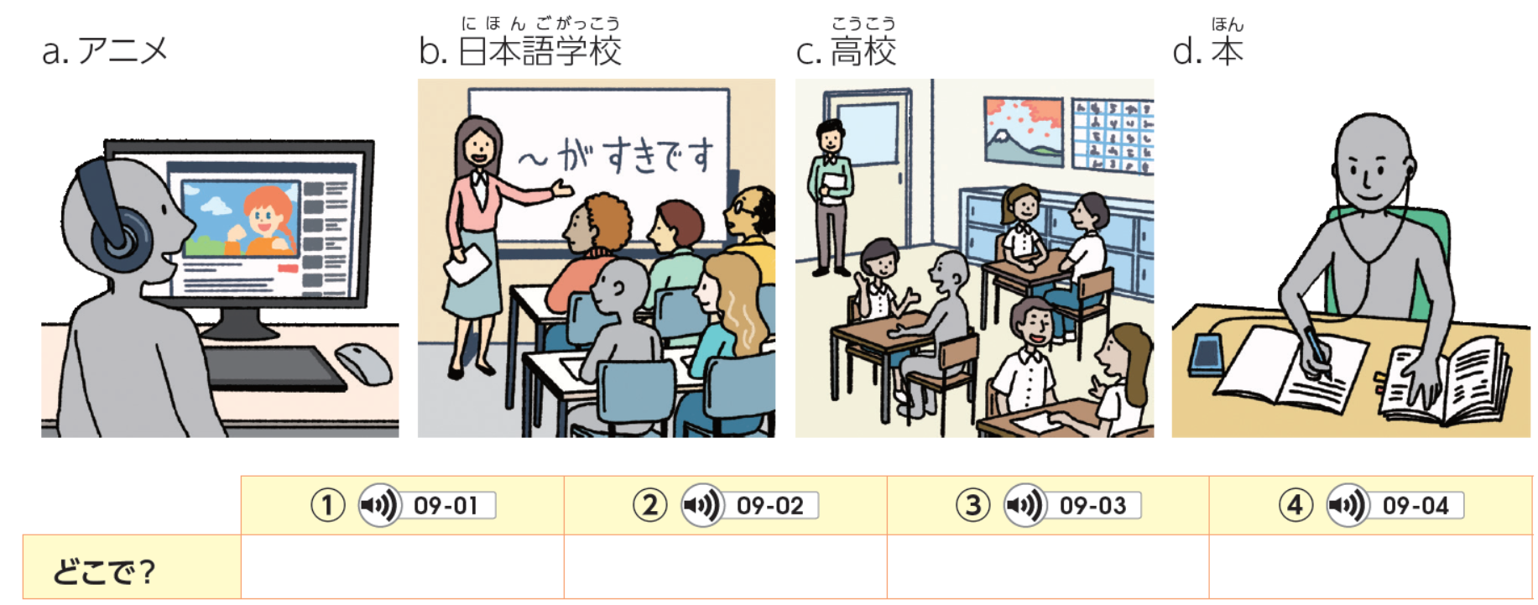


Slide 3
b
a
c
d

Slide 4
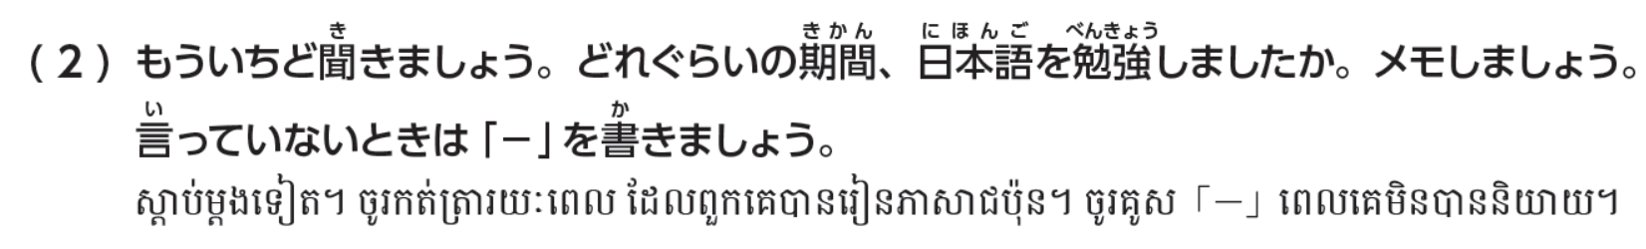
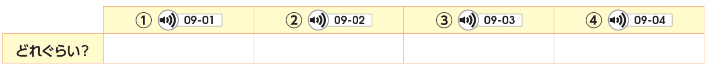

Slide 5
１ねん(ぐらい)
―
２ねん(かん)
―

Slide 6
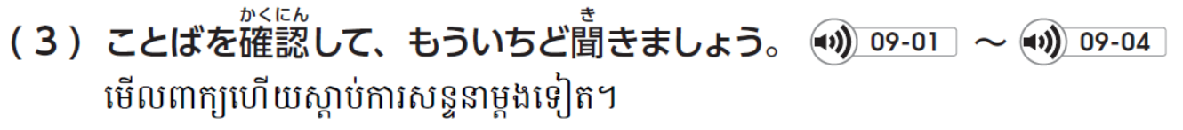
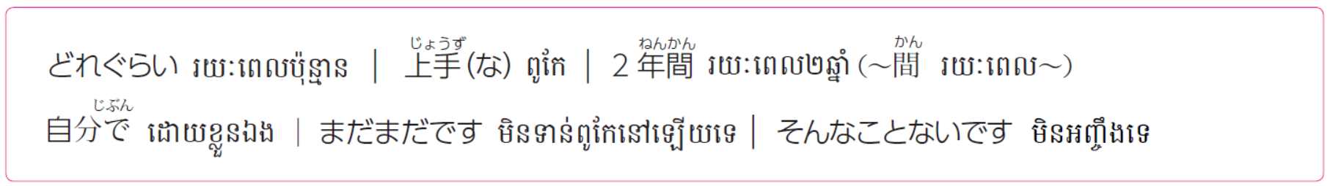

Slide 7
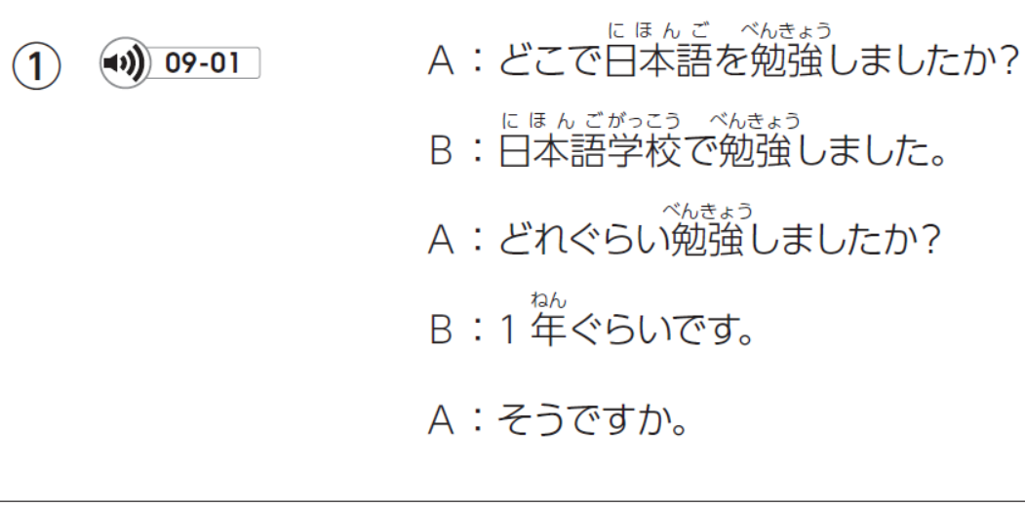
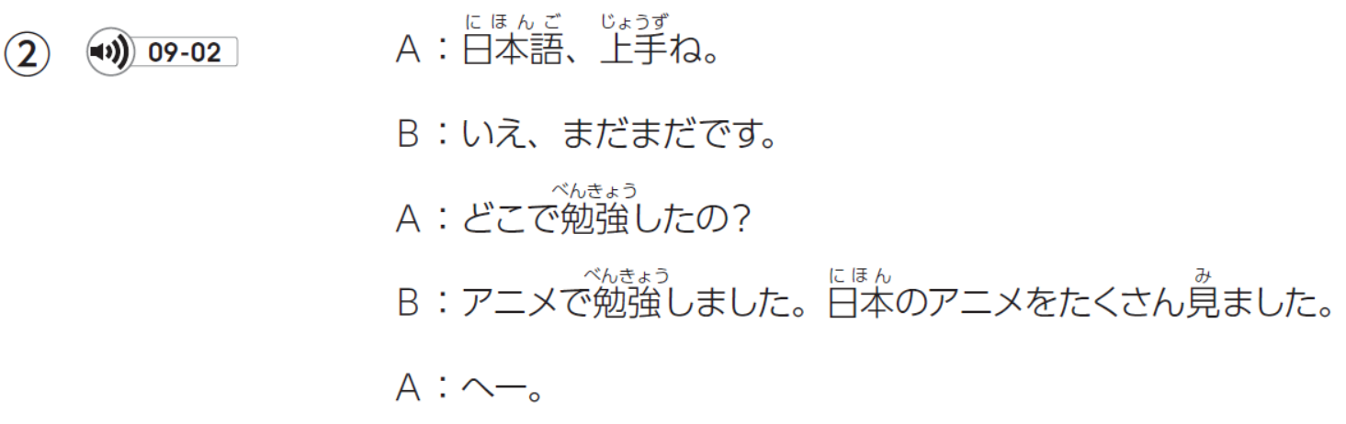

Slide 8
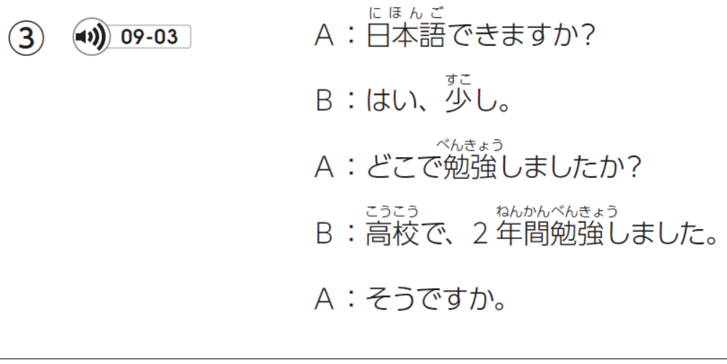
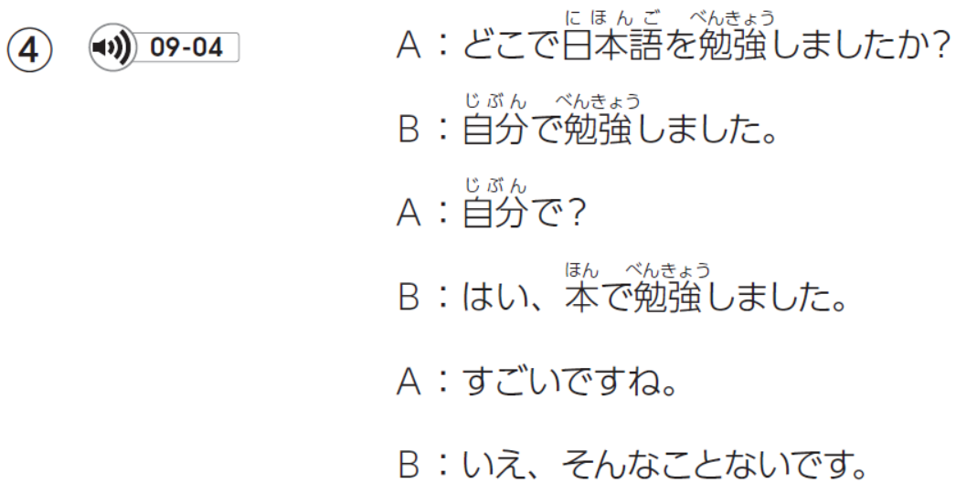

Slide 9

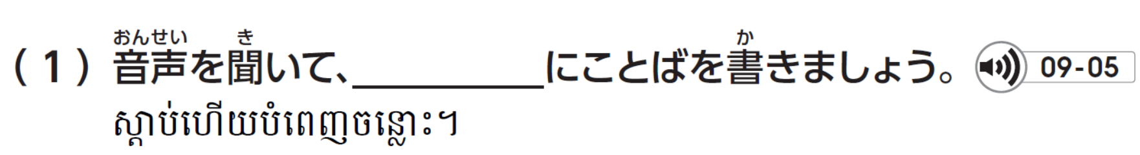
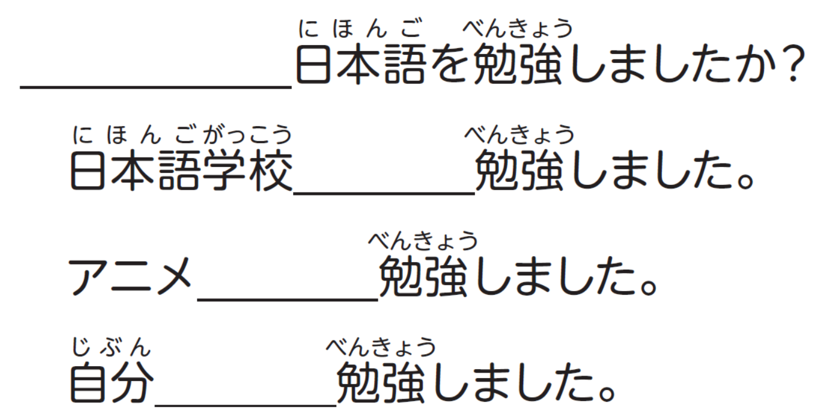
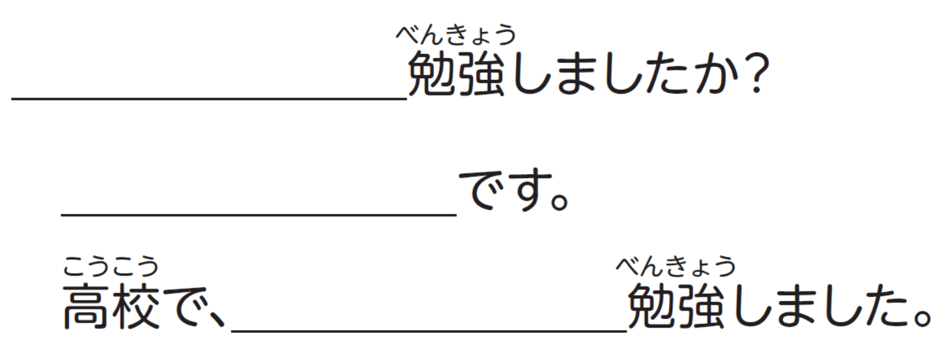

Slide 10
どこで
で
で
で
どれぐらい
１ねんぐらい
２ねんかん

Slide 11
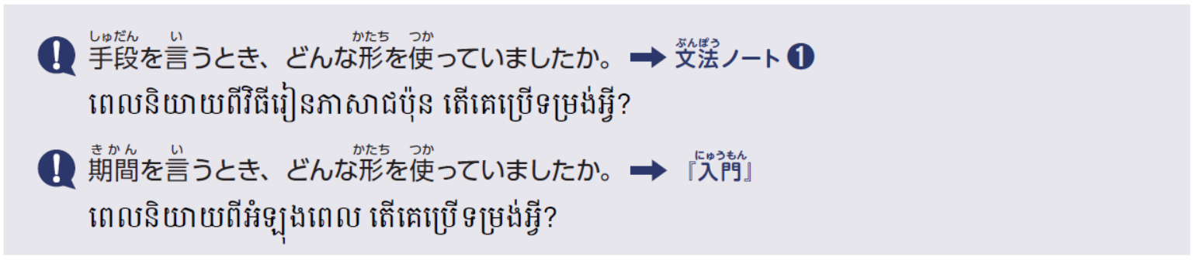

Slide 12
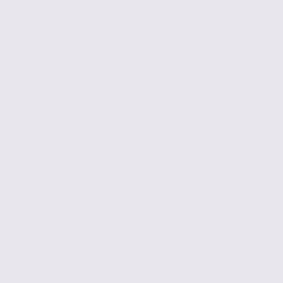
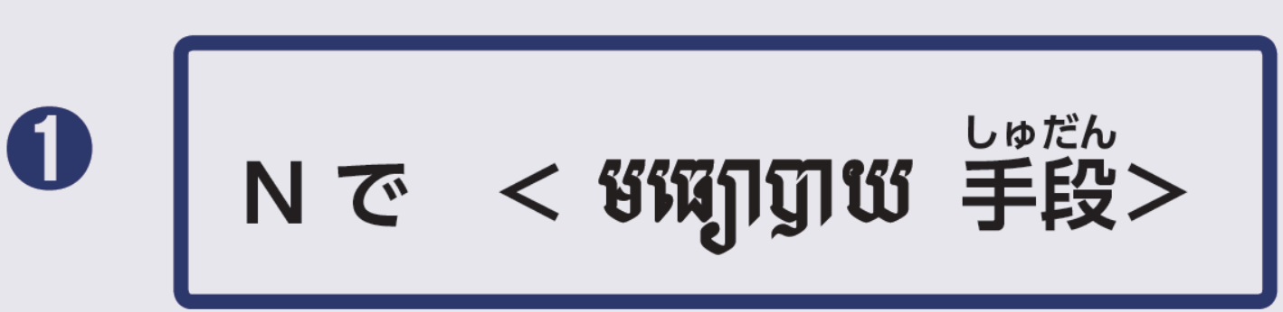
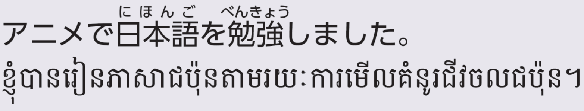
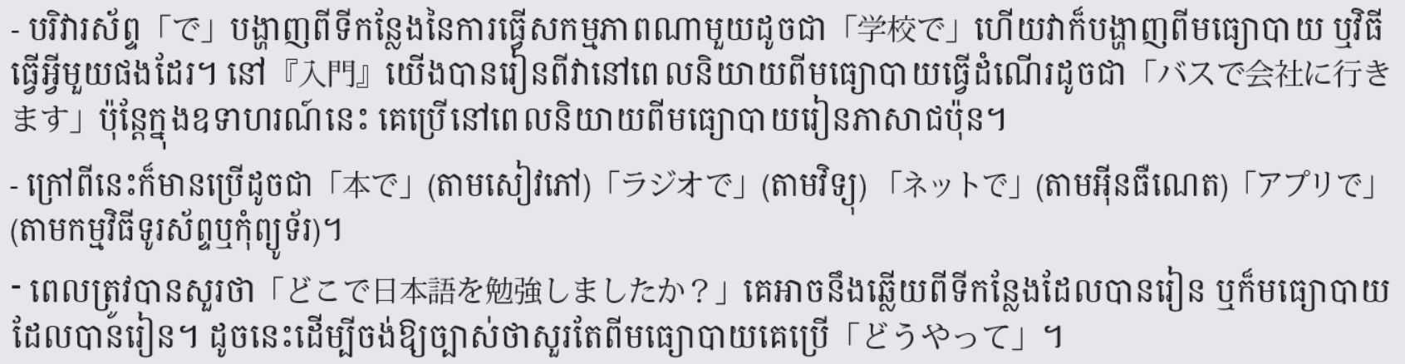
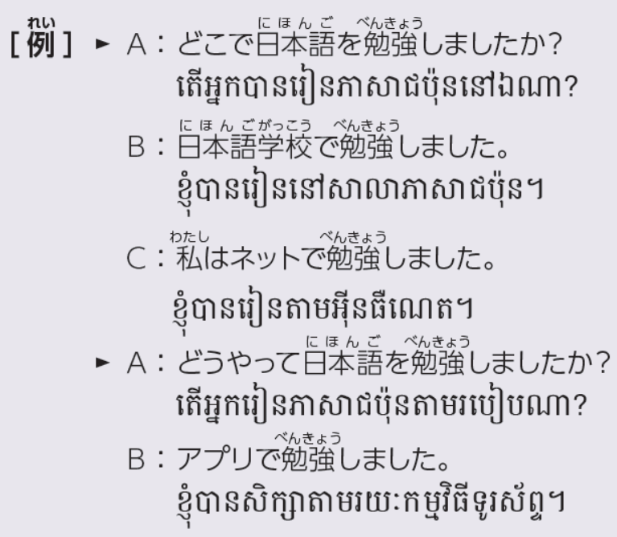

Slide 13

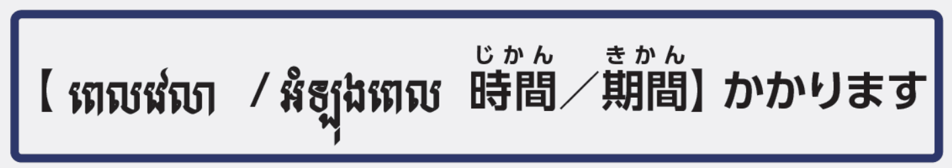
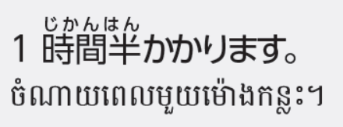
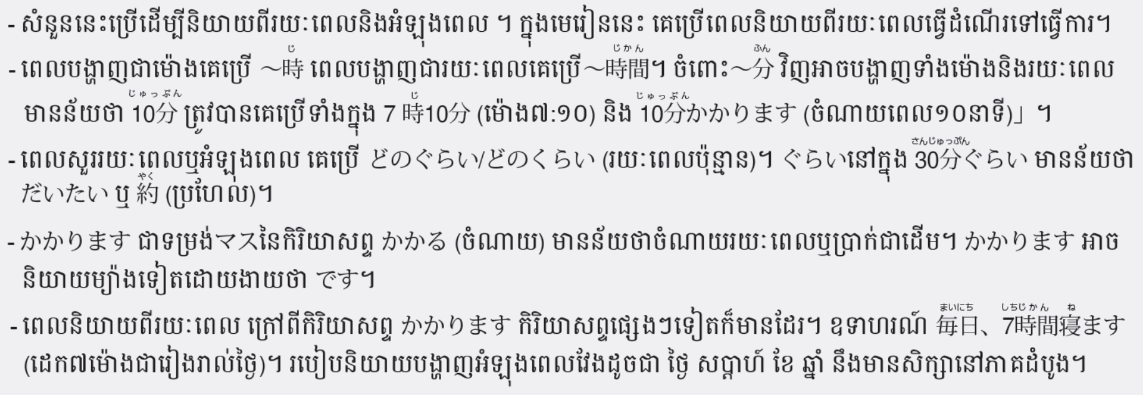
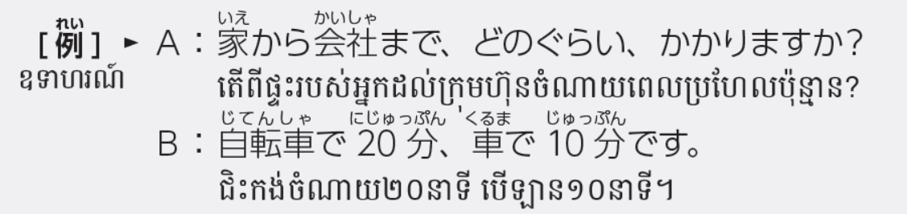
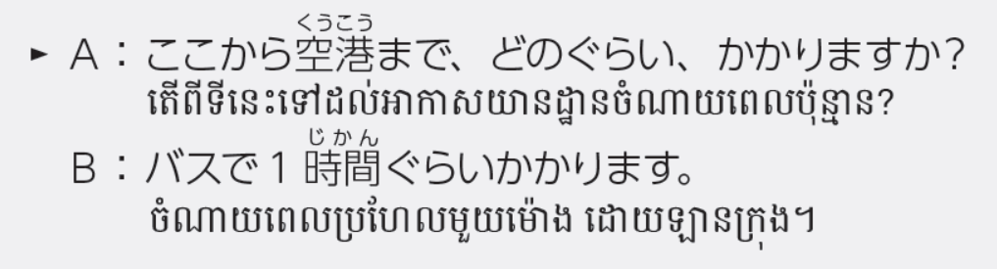

Slide 14
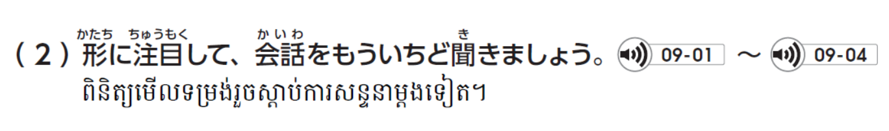

Slide 17
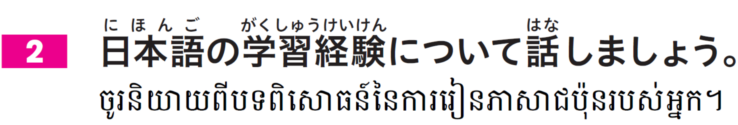
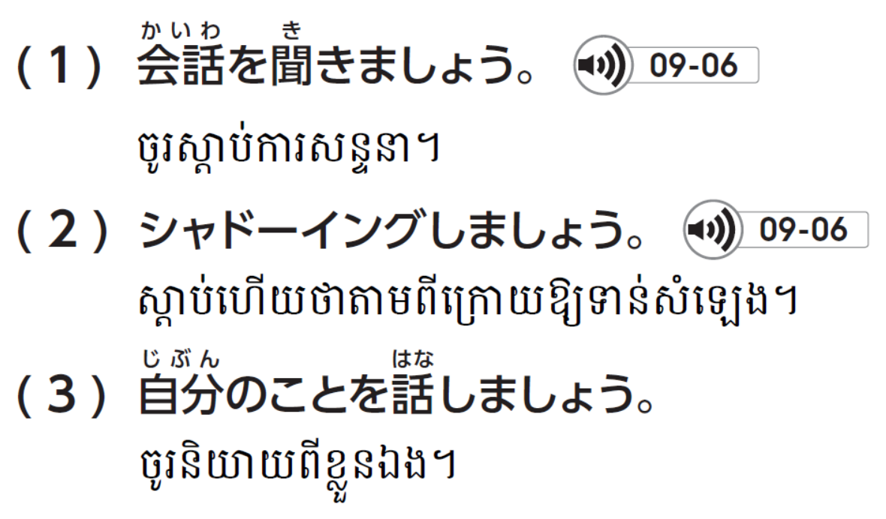
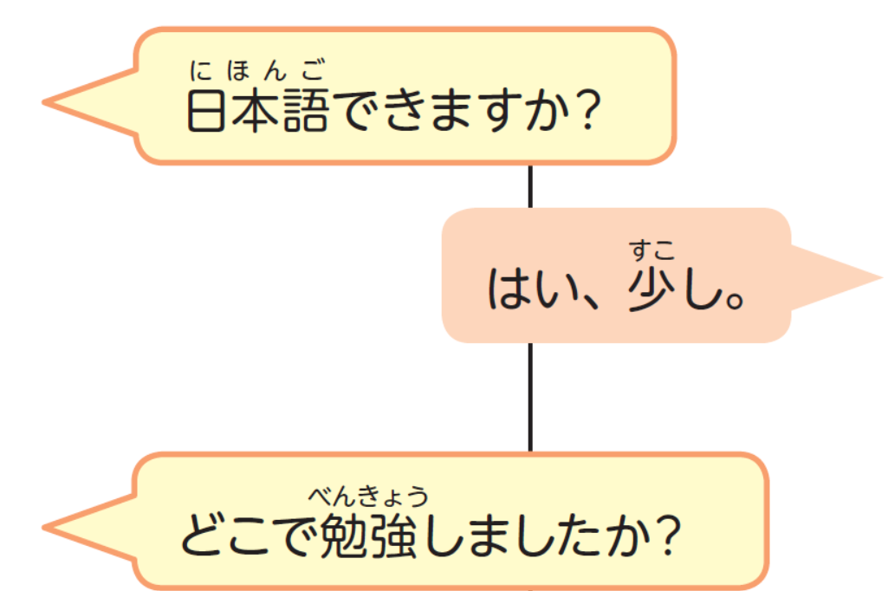
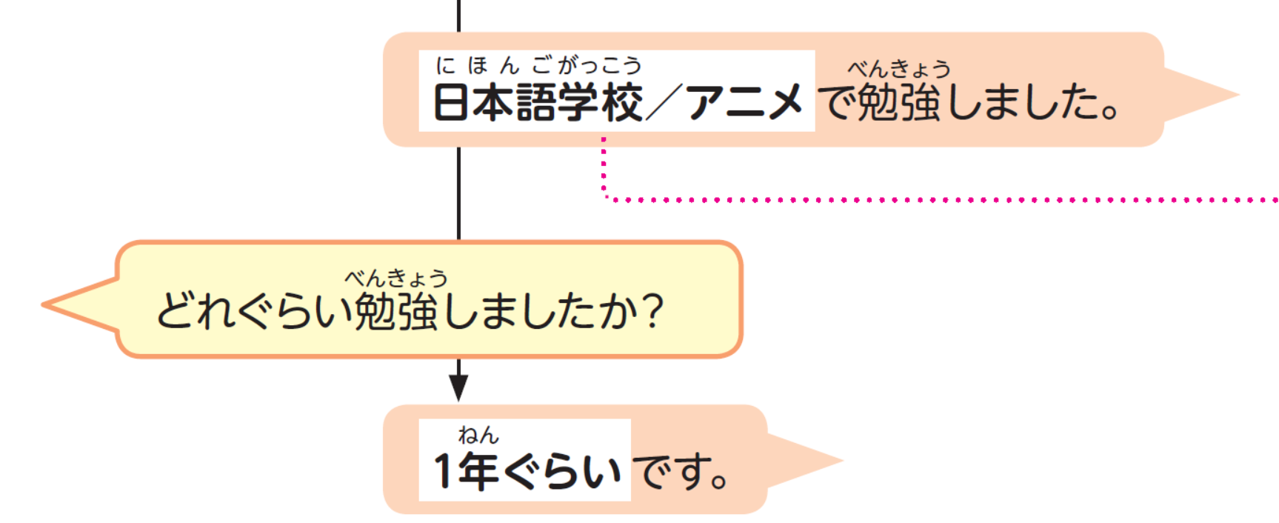
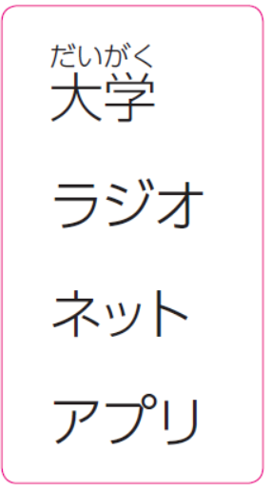

Slide 18


Slide 20
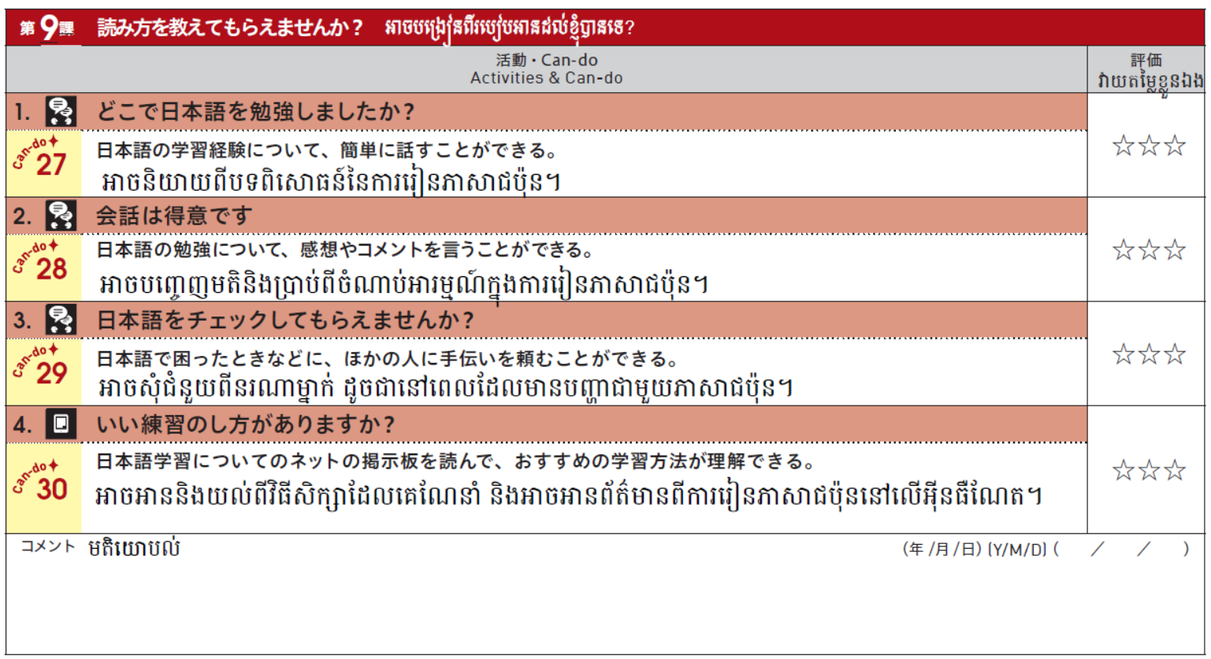

Slide 21
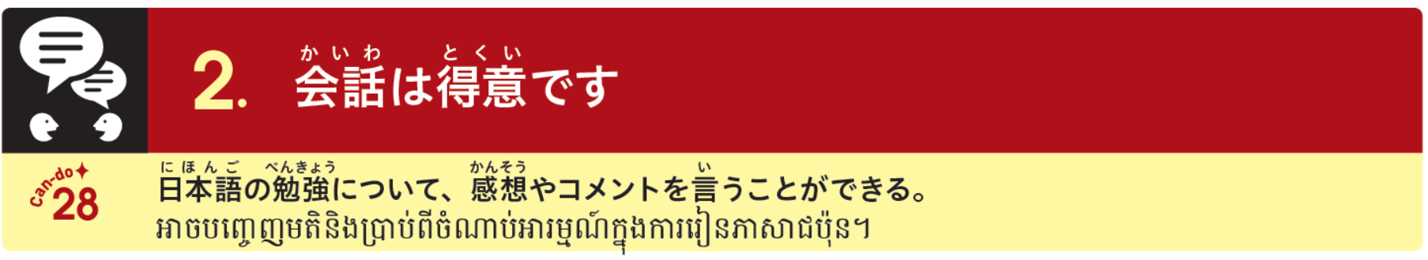

Slide 22
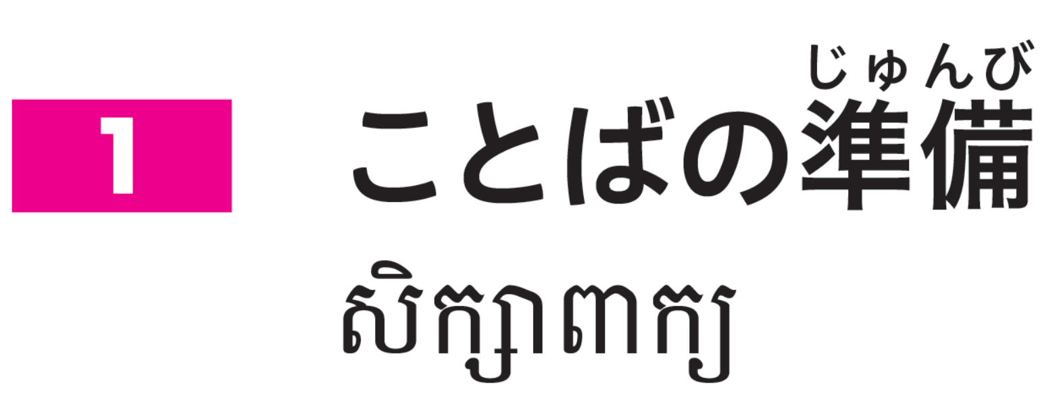
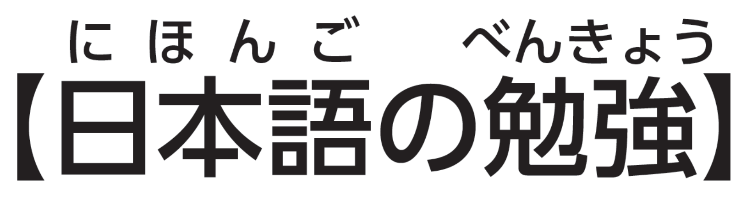
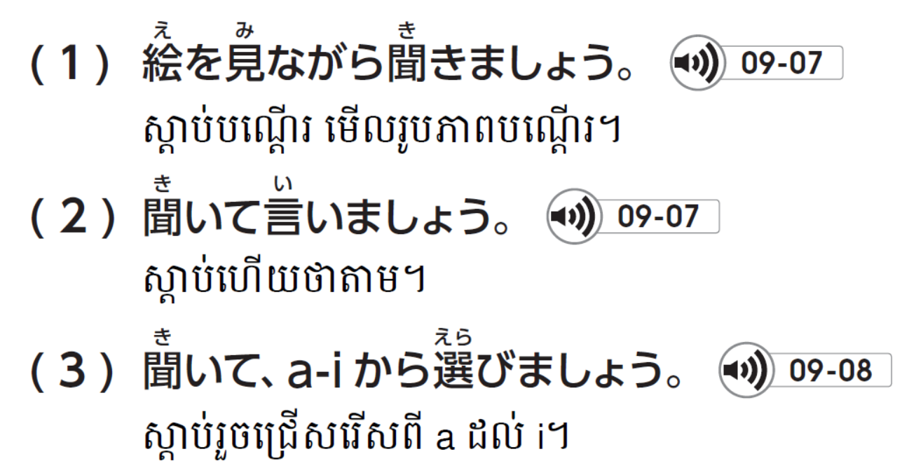
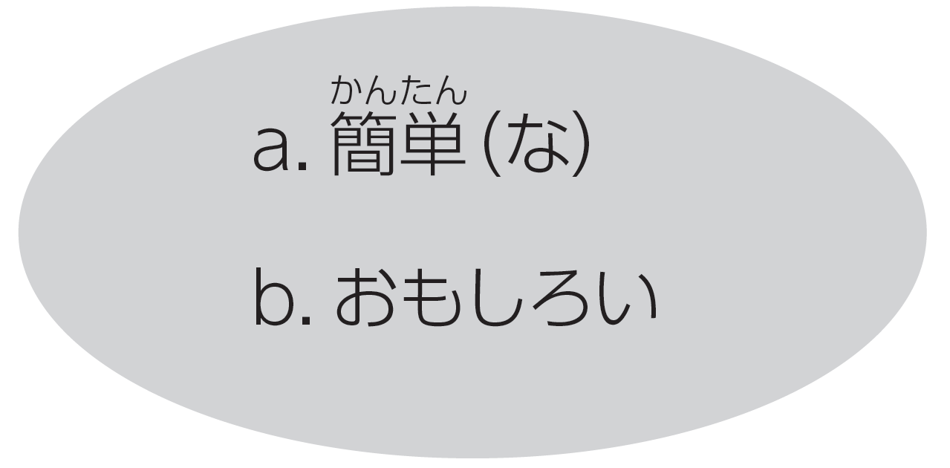
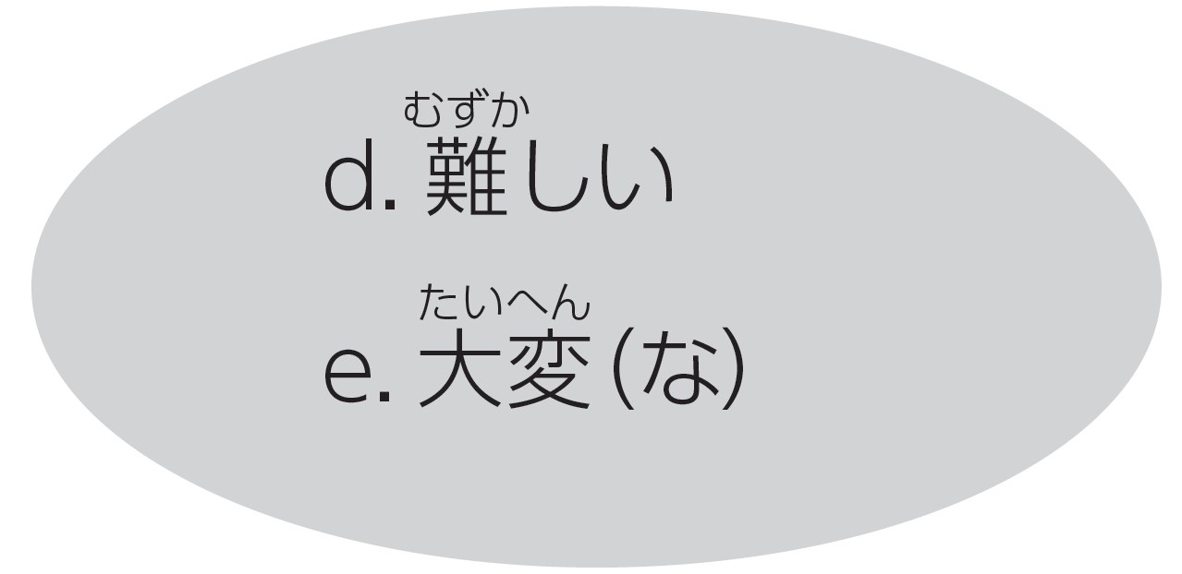
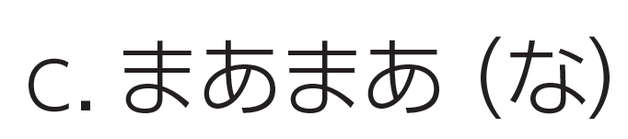



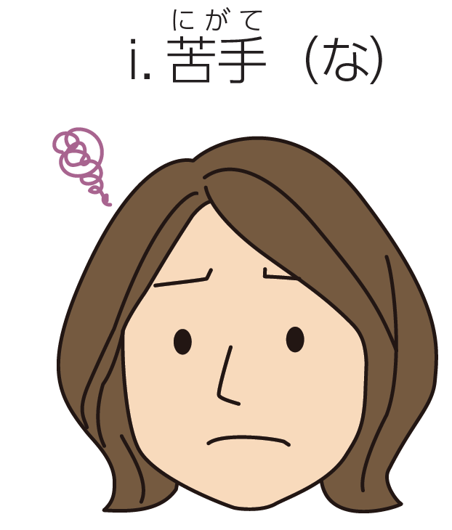
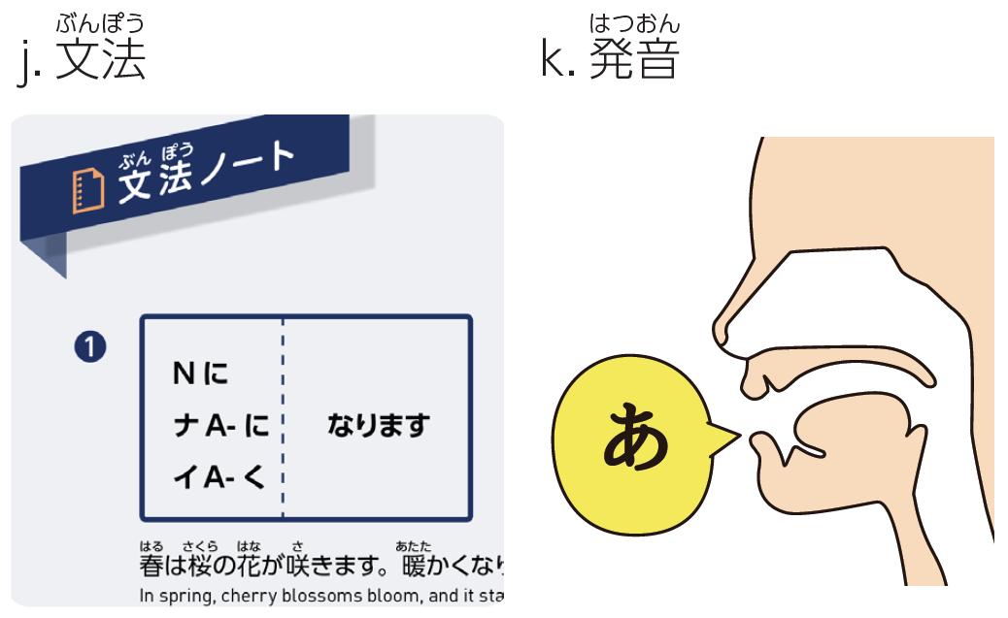
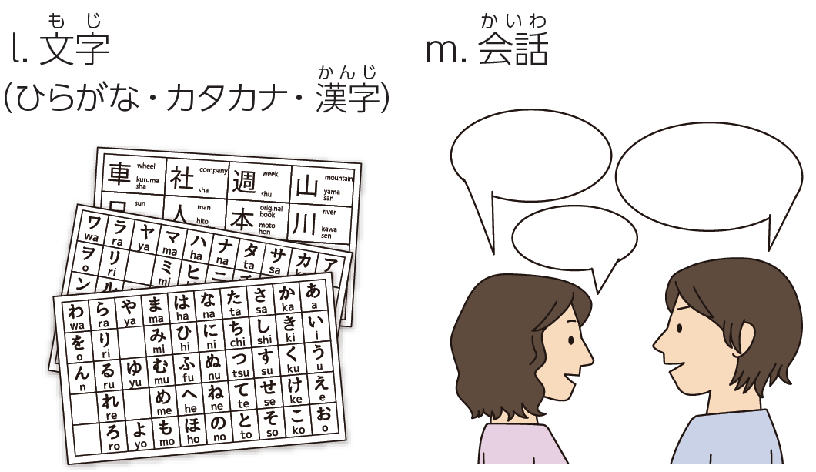

Slide 23
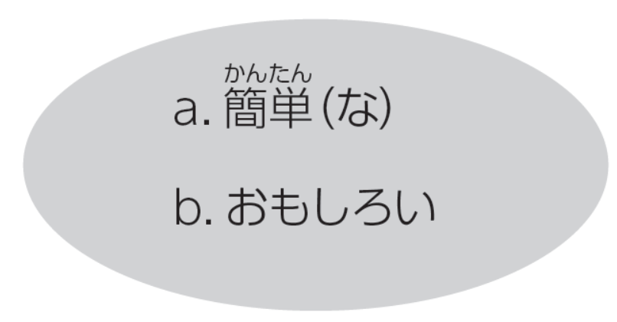
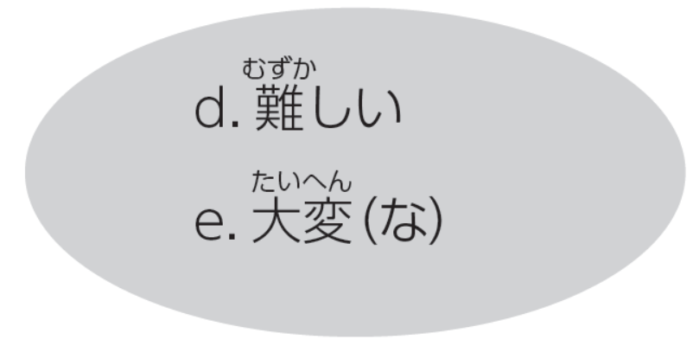
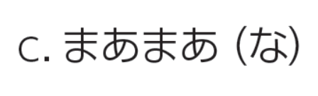
ស្រួល
ពិបាក
គួរឲ្យចាប់អារម្មណ៍
លំបាក
ធម្មតា

Slide 24


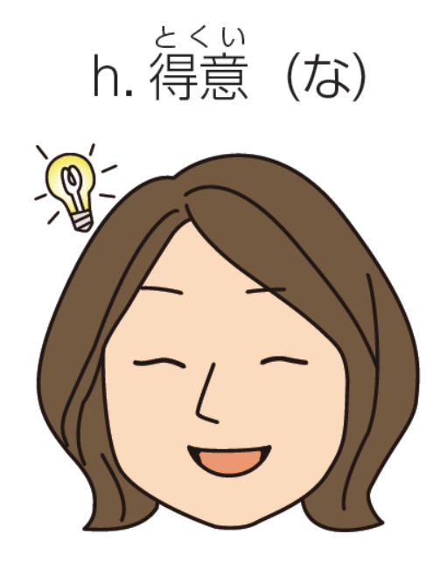
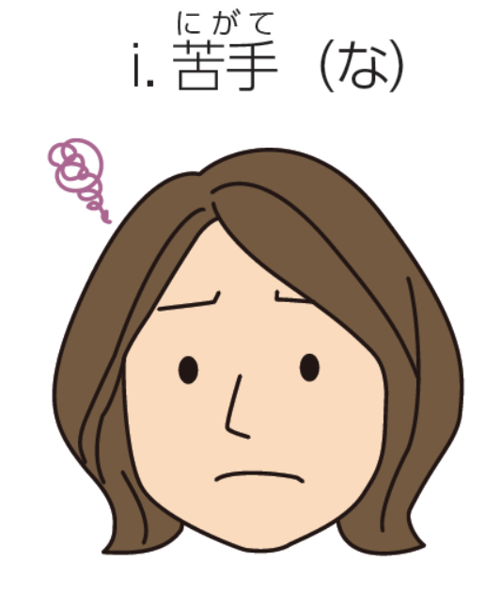
ស្រដៀង
ខុសគ្នា
ពូកែ
ខ្សោយ

Slide 25
វេយ្យាករណ៍
ការបញ្ចេញសំឡេង
អក្សរ
(ហ៊ីរ៉ាហ្កាណា/កាតាកាណា/កាន់ជិ)
ការសន្ទនា

Slide 27
1. ( )
( )
3. ( )
4. ( )
5. ( )
( )
7. ( )
8. ( )
9. ( )

Slide 28
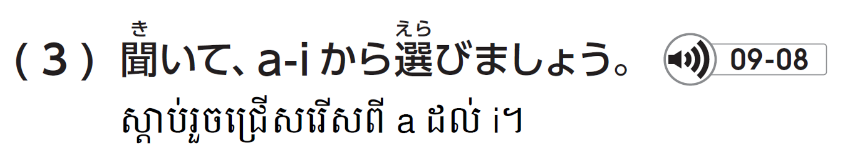
1. ( )
( )
3. ( )
4. ( )
5. ( )
a
( )
7. ( )
8. ( )
9. ( )
g
d
i
f
c
e
b
h

Slide 29
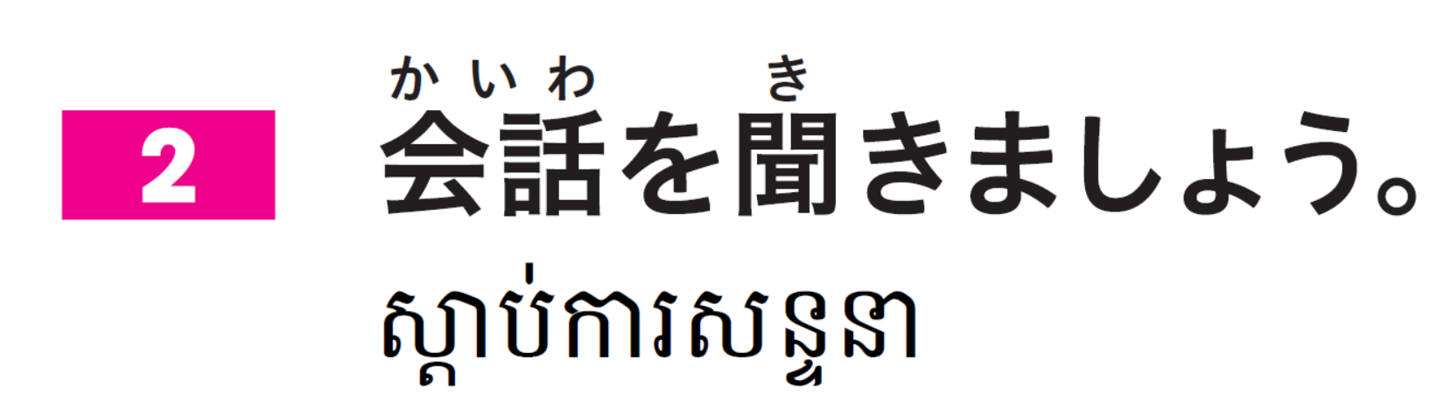




Slide 30
d
a
b
c

Slide 31



Slide 32
すき
すこし
むずかしい
むずかしい
とくい
かんたん
たいへん
にがて
おもしろい
かわいい

Slide 33


Slide 34



Slide 35



Slide 36




Slide 37
は
が
が
は
が
にています
は
が
ちがいます
は
は

Slide 38




Slide 39





Slide 40





Slide 41


Slide 44





Slide 45


Slide 48


Slide 50


Slide 51









Slide 52
a
d
e
c

Slide 53


Slide 54



Slide 55



Slide 56



Slide 57
よみ
もらえませんか
もらえませんか
かき
もらえませんか
もらえませんか

Slide 58



Slide 59





Slide 60





Slide 61


Slide 64




Slide 65


Slide 67







Slide 69



Slide 70

















Slide 71
質問している人が知りたいことは、
日本語を聞く練習のし方

Slide 72







Slide 73
g
e
a
d

Slide 74



Slide 76


